Slide 1
Catálogo
Caprichitos Madrileños
.coop
S
Fundación Tomillo
2016/2017

Slide 2
PRODUCTOS
Caramelos Violeta
Aceite de oliva
Quesos
Garbanzos
Miel
Mermelada
Sacos térmicos
Bisutería

Slide 3
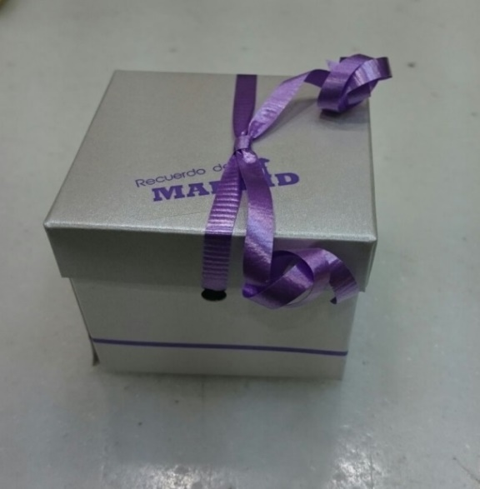
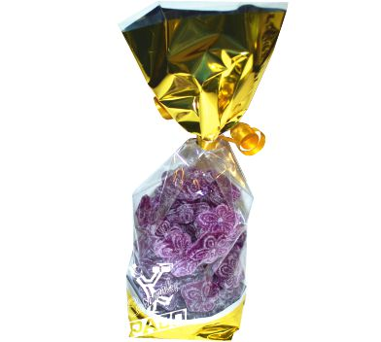
1.Caramelos violeta
Refª. 02
Caja pequeña de 100 gr,
PVP: 1,95 €
Deliciosos y pequeños caramelos típicos de Madrid con forma de violeta y sabor a mora. Auténtico sabor tradicional. Su color, olor y sabor no te dejarán indiferente. No están envueltos de manera individual. Sus medidas son de 2 cm aprox.
Cuenta la leyenda que el rey Alfonso XIII solía regalar estos caramelos a su esposa y a sus amantes.
Refª. 01
Bolsa de 200 gr,
PVP: 2,75€

Slide 4
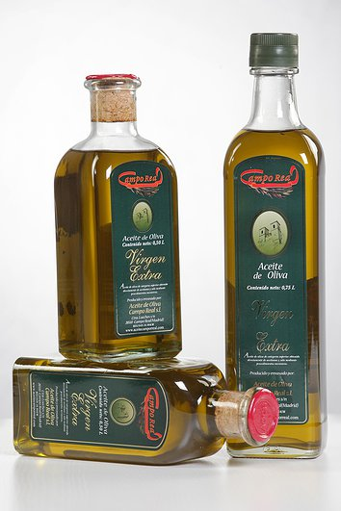
2, Aceite De Oliva Campo Real
“Aceite de oliva virgen extra, de categoría superior obtenido directamente de las aceitunas y solo mediante procedimientos mecánicos.”
Refª. 03
Aceite Campo Real:
Refª. 03 : 250 Ml 2,40 Euros
Refª. 04 : 500 Ml 3.60 Euros
Refª. 05 : 750 Ml 4,60 Euros
Refª. 04
Refª. 05

Slide 5
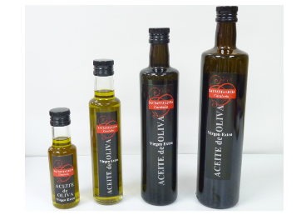
2,1 Aceite De Oliva (Santa lucía)
La Sat Santa Lucía está ubicada en la localidad madrileña de Carabaña, dentro de la comarca de Las Vegas y la superficie dedicada al olivar es de 1.200 hectáreas, con una gran cantidad de olivos centenarios.
Refª. 08
Refª. 09
Refª. 06 : Bote de cristal 125ml a 1,40€
Refª. 07
Refª. 07 : Bote de cristal 250ml a 2.50€
Refª. 06
Refª. 08 : Bote de cristal 500ml a 4,95€
Refª. 09 : Bote de cristal 750ml a 6,05€

Slide 6
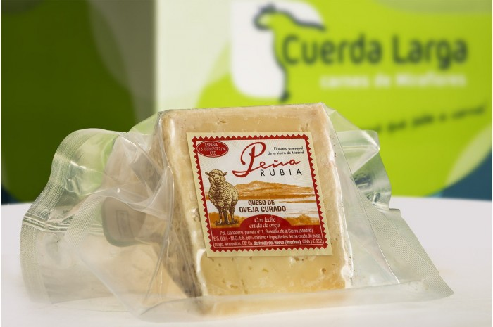
3.Queso Curado
El queso artesanal de la sierra de Madrid.
Queso de oveja curado procedente de ovejas autóctonas, elaborado por mini quesería artesanal ubicada en Guadalix de la sierra de Madrid.
Refª. 10 :
Cuñas de aproximadamente 350 gr. Aproximadamente. 4,55€
(1kg. 13€)

Slide 7
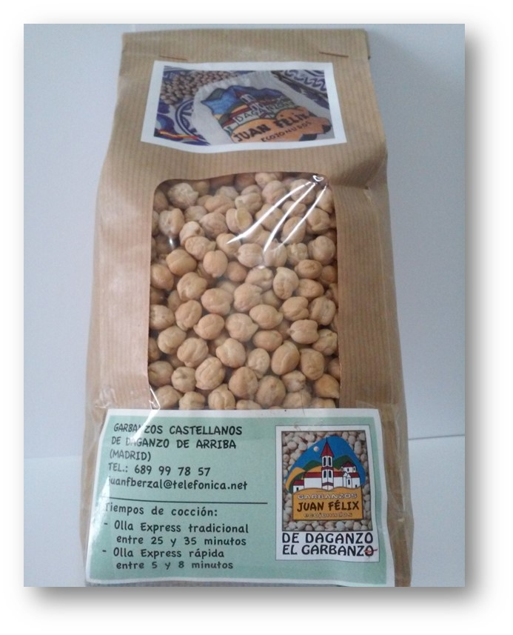
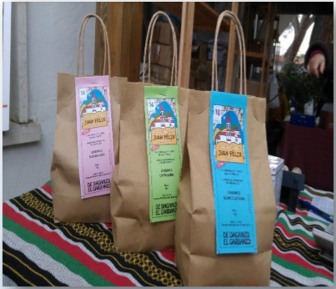
4. Garbanzos
“Se caracterizan por ser de piel muy fina que no se desprende al cocinarlos, textura tierna. Sabor intenso y por la capacidad de absorber muy bien los aromas y los sabores del guiso. Imprescindible para conseguir un buen cocido.”
Refª. 11 Pedro Sillano Bolsa de 1kg 1,90
Refª 12 Castellanos Bolsa de 1 Kg 2.50

Slide 8
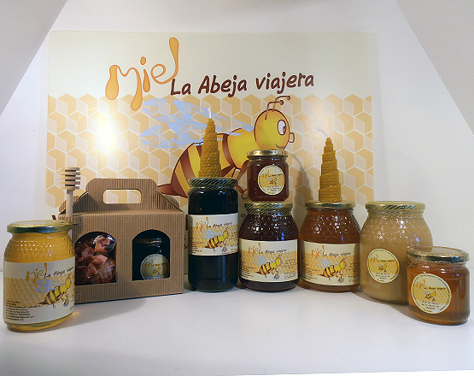
5.Miel ecológica de Madrid
La Abeja Viajera S.L. es una empresa apícola ubicada en la sierra de Madrid. (Soto del Real).
Tarro 250 gr: 3,00€
Tarro 500 gr: 5,00€
Refª.13

Slide 9
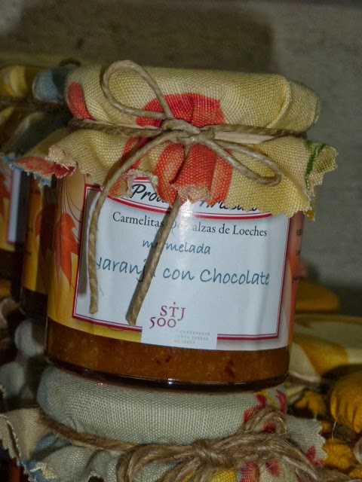
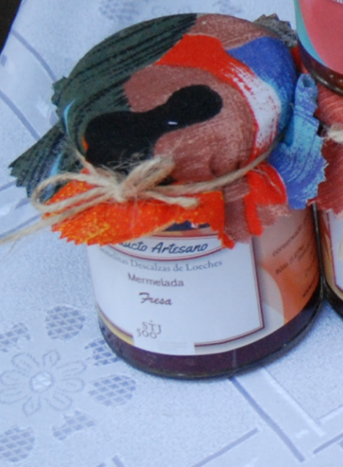
6. Mermelada Artesanales
Mermeladas elaboradas por las monjas Carmelitas Descalzas de Loeches (Madrid)
Sabores:
Fresa
Fresa con chocolate
Naranja
Naranja con chocolate
Ciruela
Ciruela con chocolate
Calabaza
Higo
Ref 14:
Tarro 280g a 3,50 Euros

Slide 10
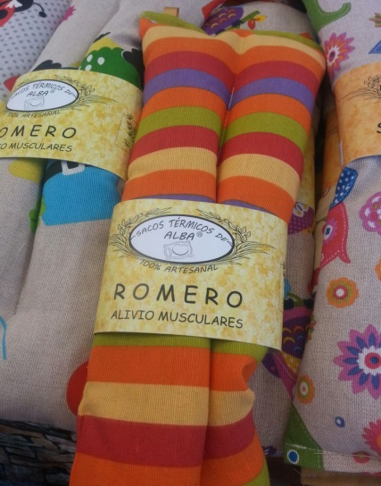
7. Sacos Térmicos
La gran ventaja del saco térmico es que podemos aplicar una terapia de calor o de frío, según nuestras necesidades, y si esta es combinada con la aromaterapia de nuestras hierbas, nos ofrece unos efectos inmediatos y una alternativa diferente que no encontraremos en otros productos.
PROPIEDADES
En caliente: En frio:
Cervicales-lumbares Torceduras-Golpes
Cólicos-enfriamientos Migrañas-Inflamaciones
Dolores musculares Dolores de cabeza
Dolores óseos-Tirones Fiebre- Esguinces
Pinzamientos-Contracturas…
P.V.P: 4.50 €/Ud.
Ref.15
A partir de 30 unid. 3,40 €/Ud.
Ref. 16
Ref 16:

Slide 11
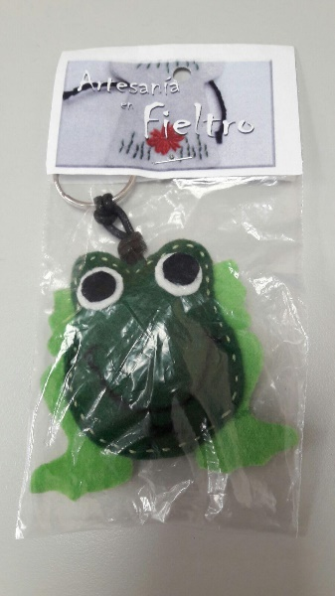
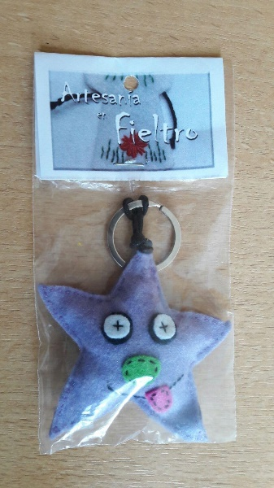
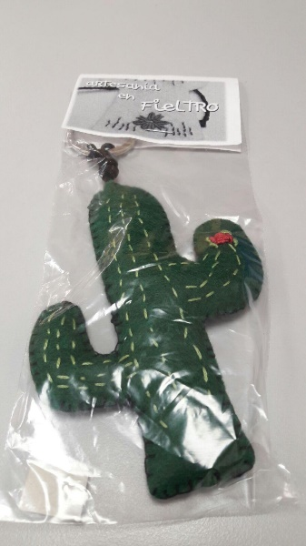
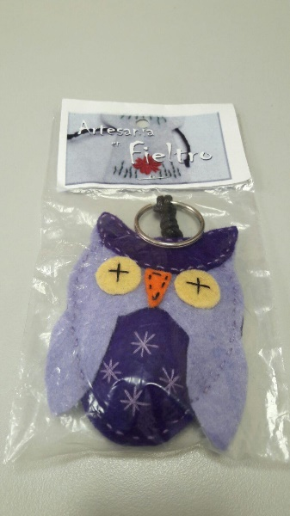
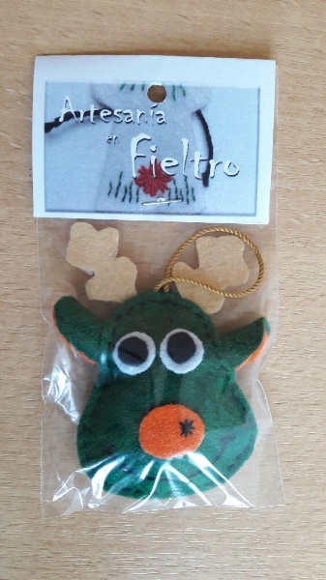
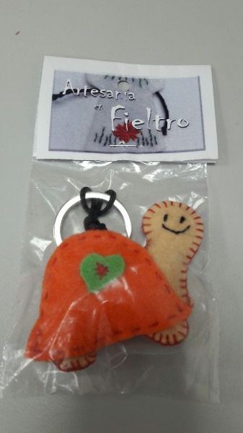
8. Bisutería
Llaveros elaborados artesanalmente por discapacitados de la Fundación Nuestra Señora del Camino.
Ref 17:
Ref 18:
Ref 19:
Ref 20:
Ref 21:
Ref 22:
PVP: precio único 3,50 € por referencia.

Slide 12
Todos los precios llevan el IVA incluido
Los portes son a cargo del comprador.
Pedidos a :
CaprichitosMadrileños@Outlook.com
Muchas Gracias

